Slide 1
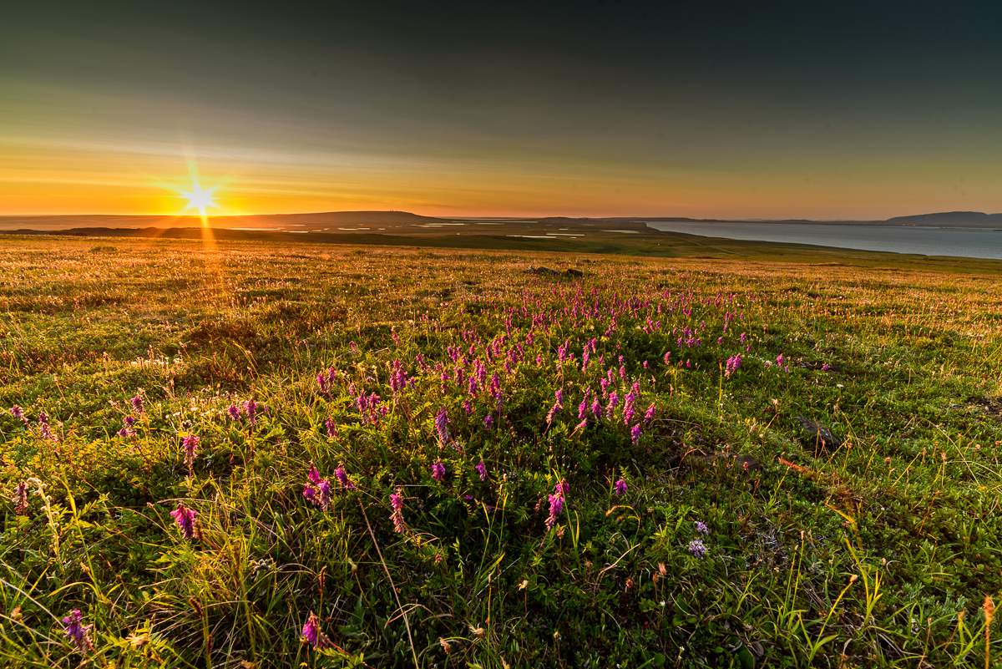
РАСТЕНИЯ ТУНДРЫ

Slide 2
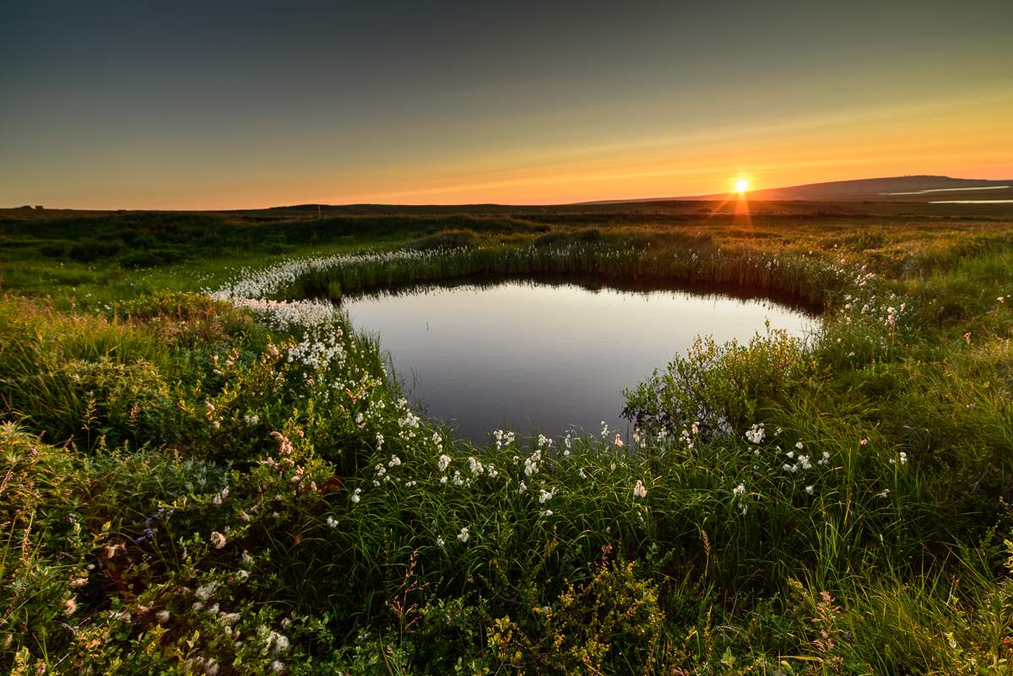
ТУНДРА – ЭТО БЕЗЛЕСАЯ РАВНИНА

Slide 3
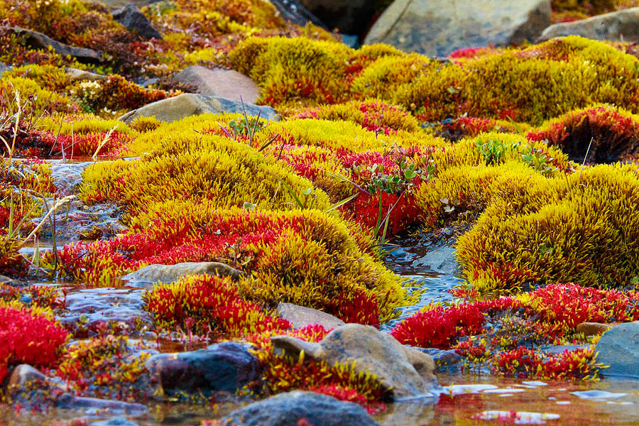
ПОВЕРХНОСТЬ ТУНДРЫ ПОКРЫТА МХАМИ И
ЛИШАЙНИКАМИ

Slide 4
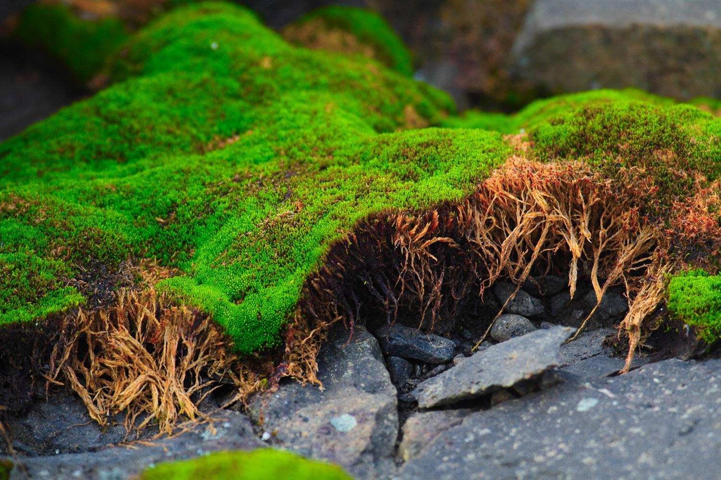
МОХОВОЙ ДЁРН

Slide 5
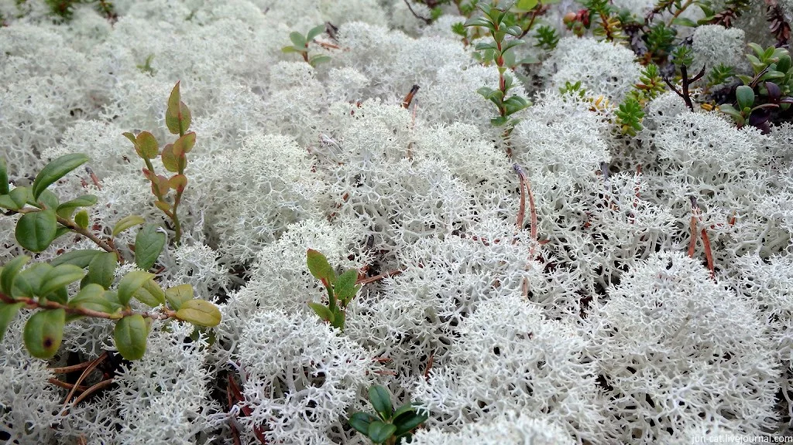
БЕЛЫЙ, ЖЁСТКИЙ, КОЛЮЧИЙ МОХ – ЯГЕЛЬ,
ИМ ПИТАЮТСЯ СЕВЕРНЫЕ ОЛЕНИ

Slide 6
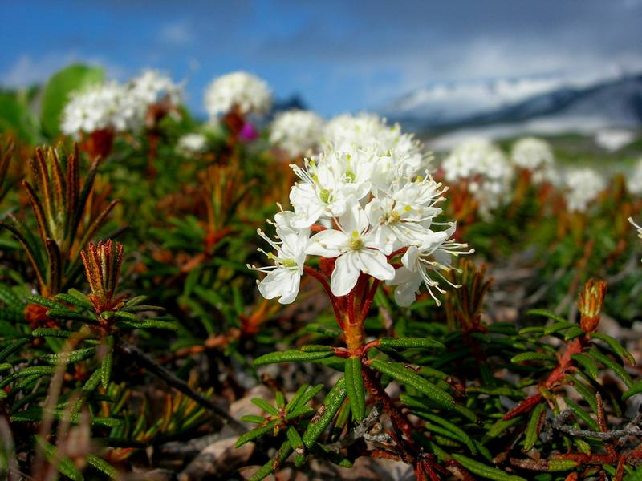
Багульник - эта душистая трава которая устилает тундру, словно ковром.

Slide 7
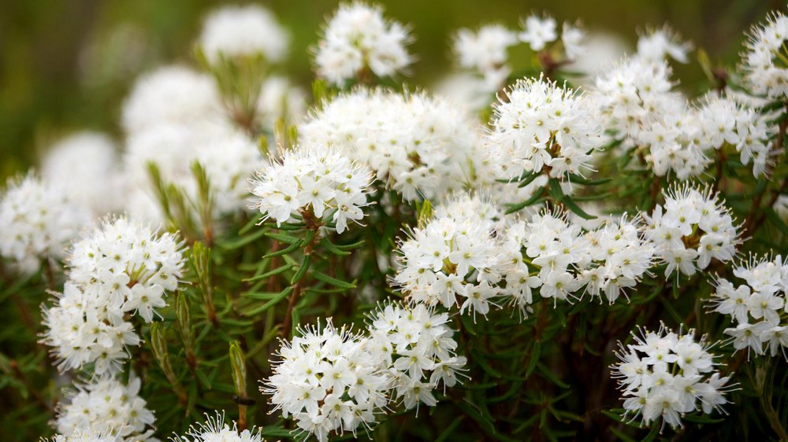

Slide 8
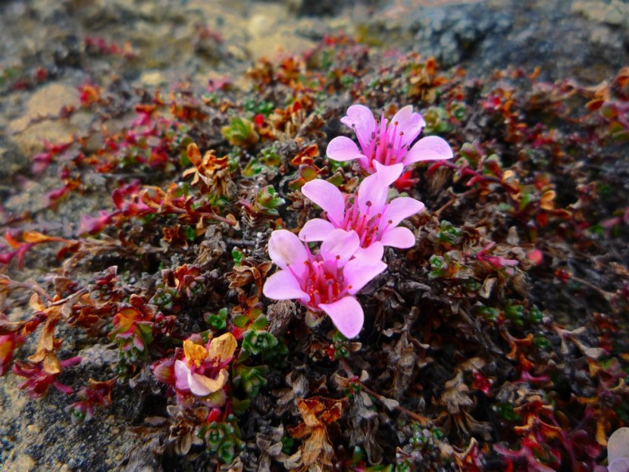
КАМНЕЛОМКА АРКТИЧЕСКАЯ

Slide 9
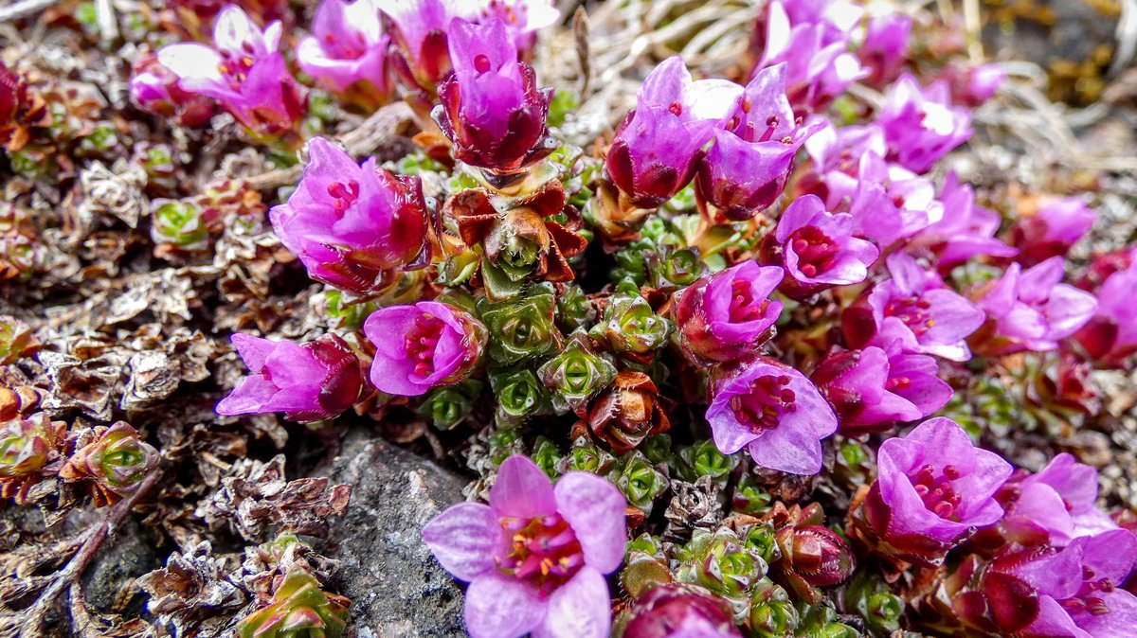

Slide 10
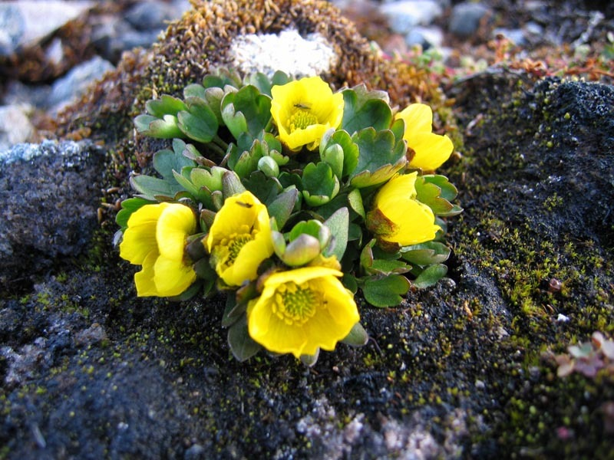
ЛЮТИК АРКТИЧЕСКИЙ – ТУНДРОВОЙ ПОДСНЕЖНИК

Slide 11
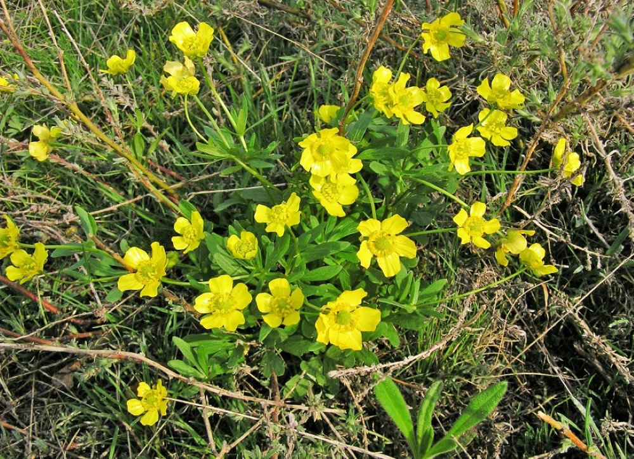

Slide 12
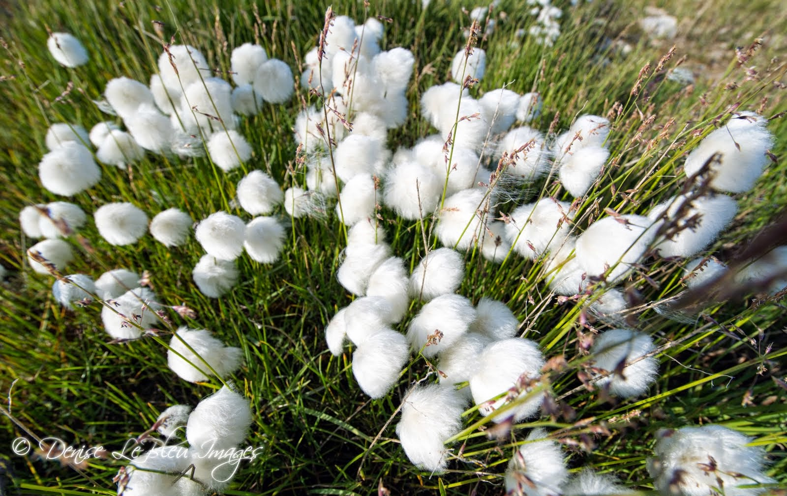
ПУШИЦА БОЛОТНАЯ – ПОЛЯРНЫЙ ОДУВАНЧИК

Slide 13
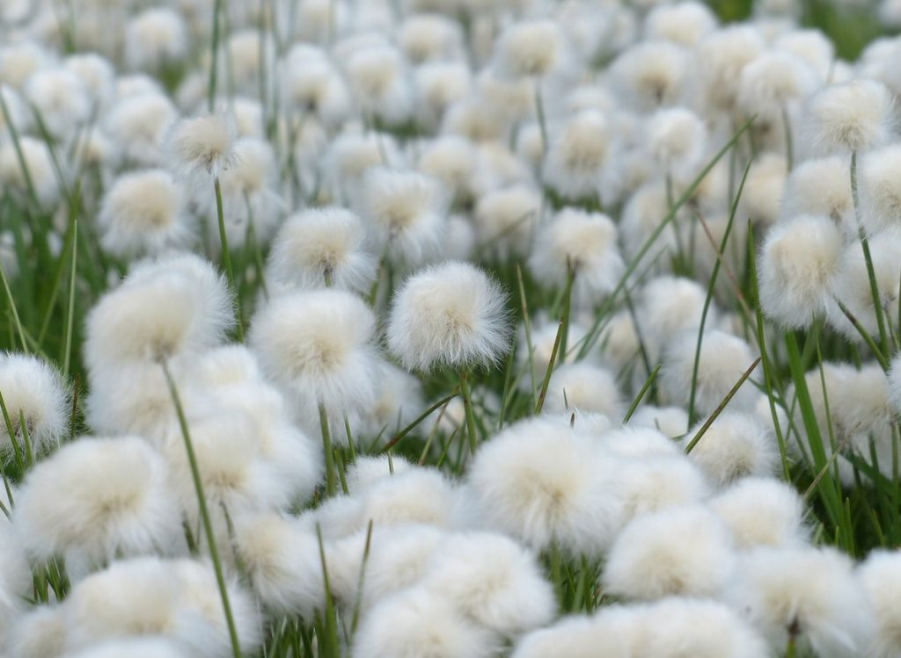

Slide 14
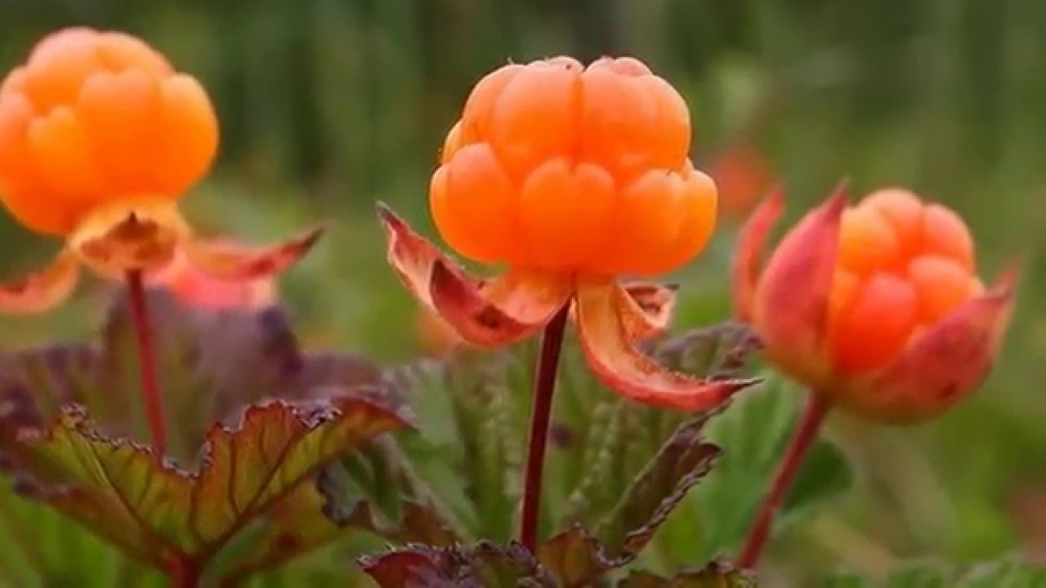

Slide 15
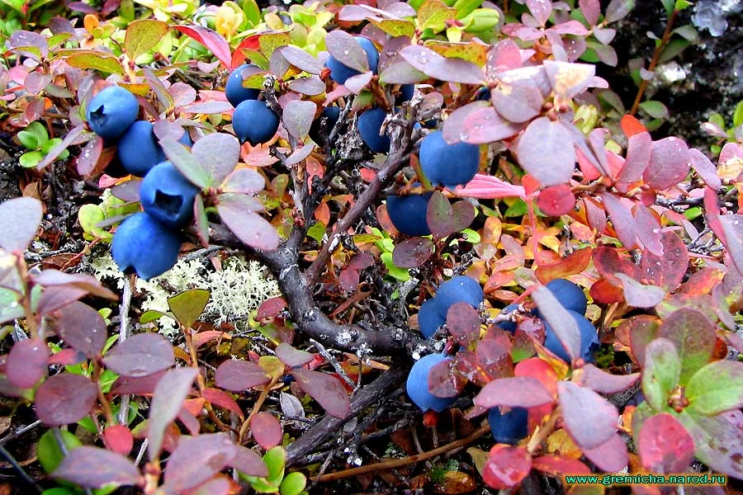

Slide 16
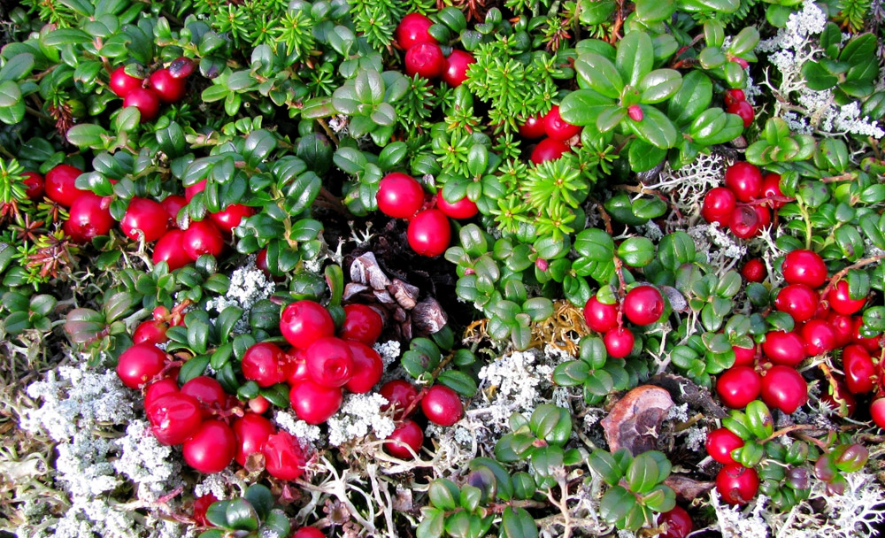

Slide 17
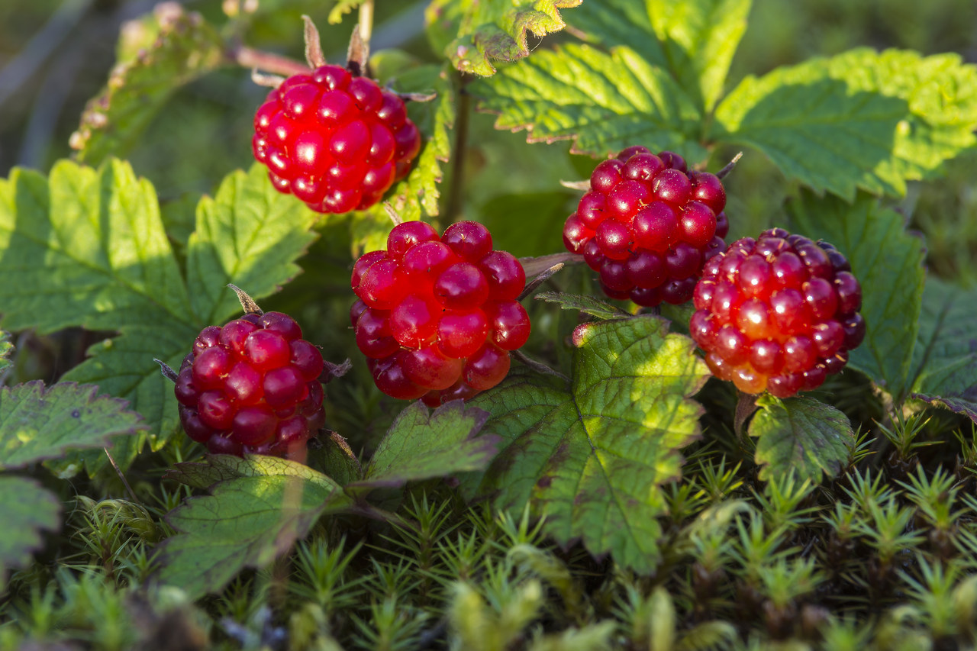

Slide 18
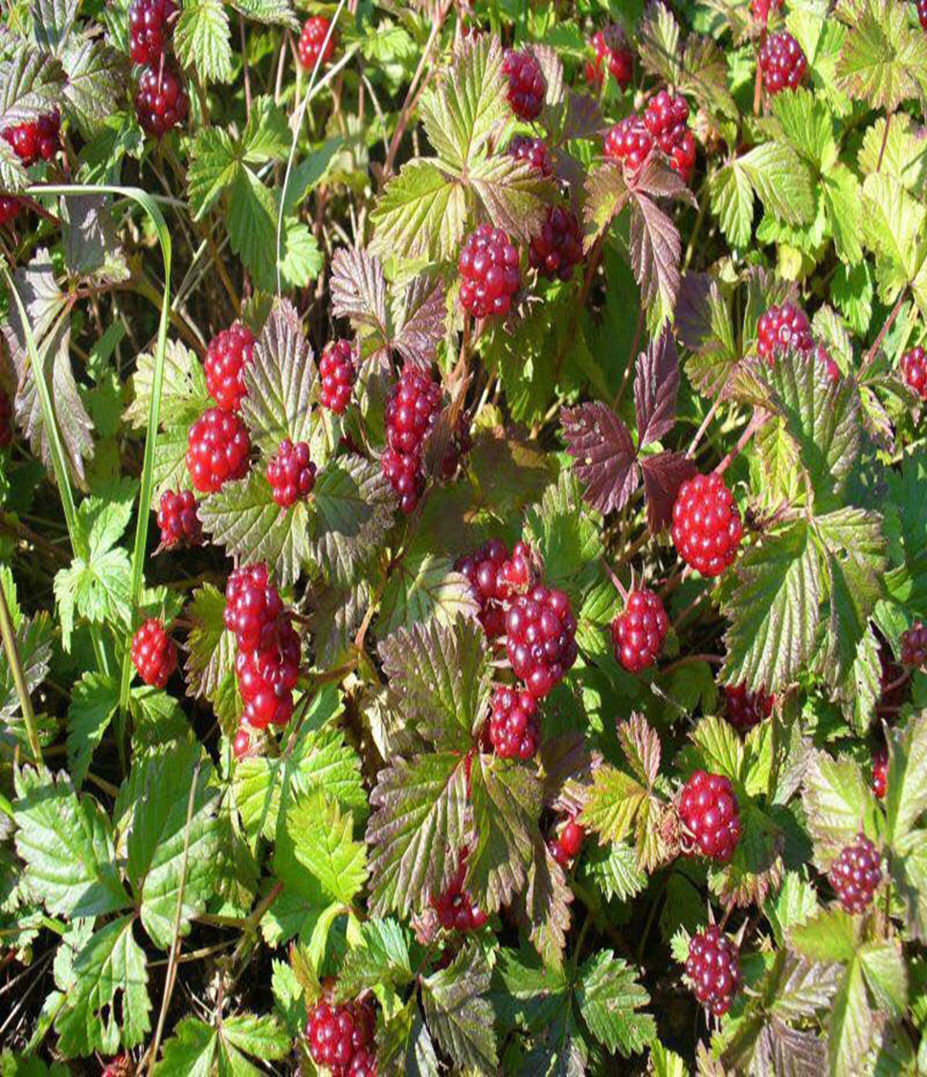

Slide 19
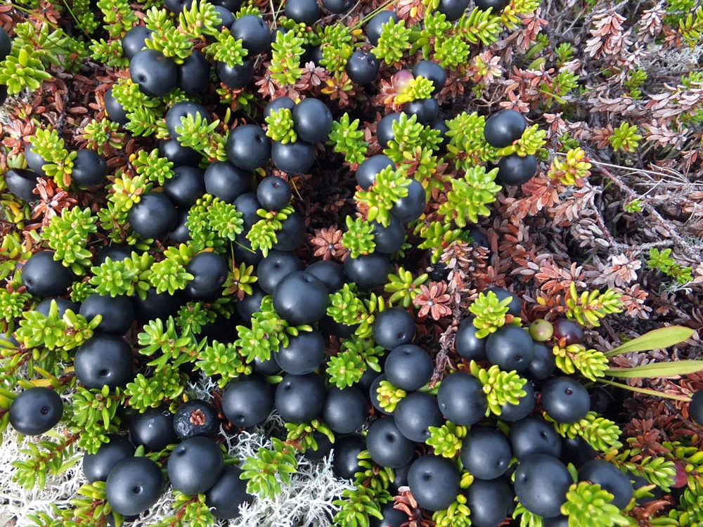

Slide 20
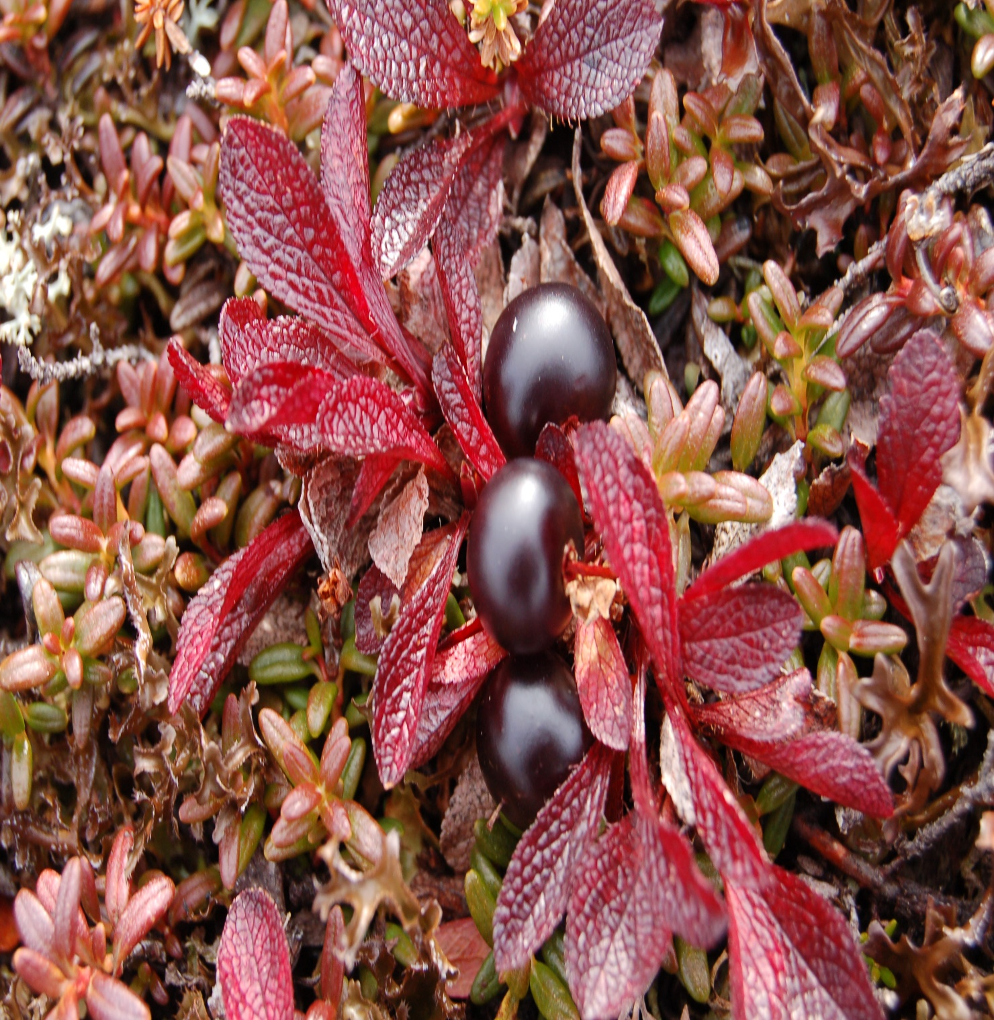
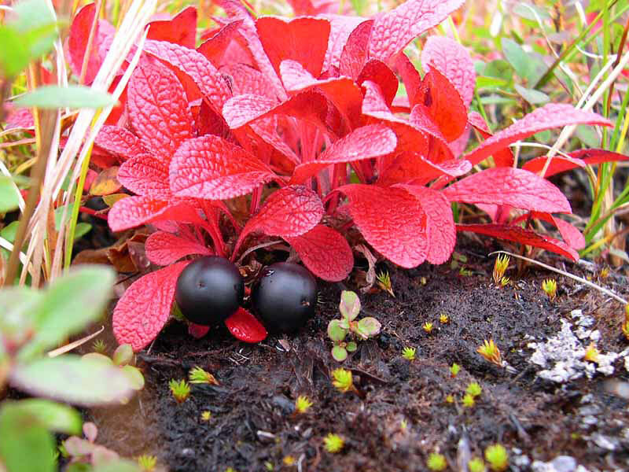
АРТОКУС – МЕДВЕЖЬИ ЯГОДЫ

Slide 21
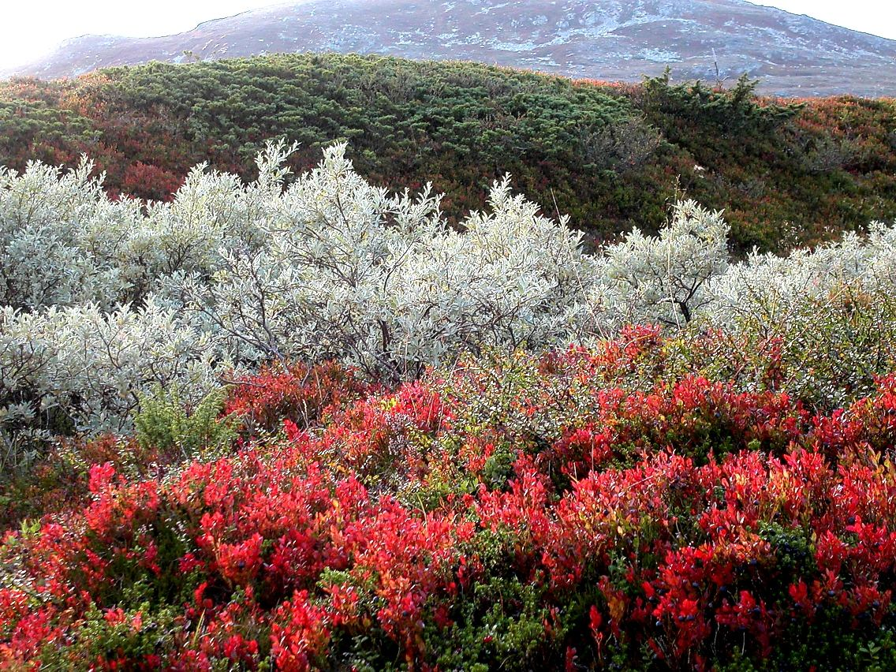
ТУНДРАВЫЕ КУСТАРНИКИ

Slide 22
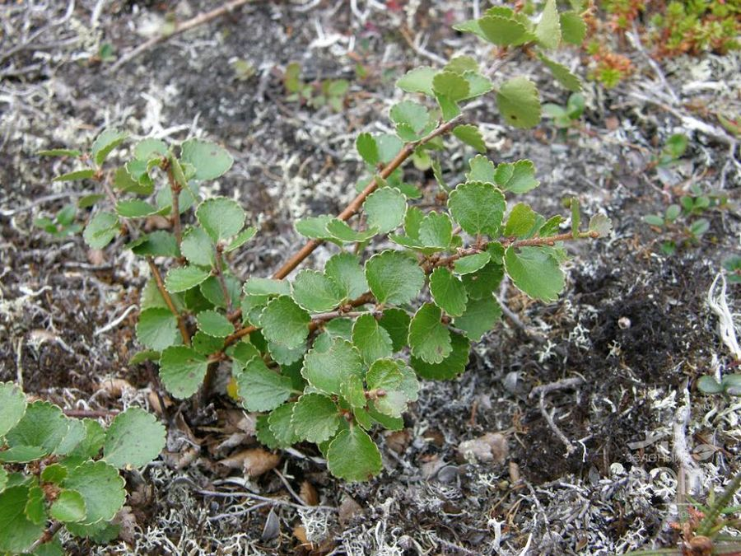
КАРЛИКОВАЯ БЕРЁЗКА

Slide 23
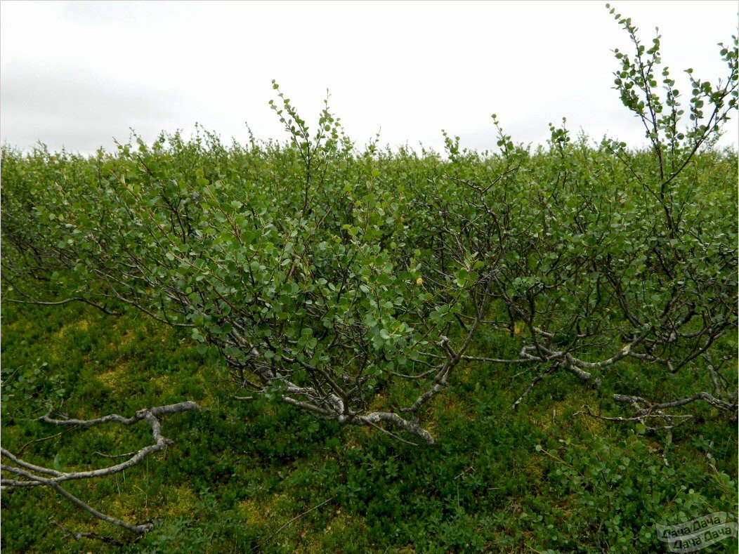

Slide 24
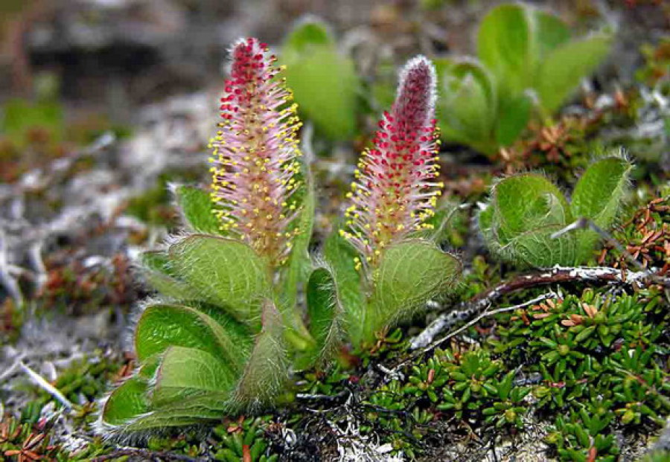
ПОЛЯРНАЯ ИВА

Slide 25
